Slide 1
Intro in Machine Learning
Thomas Temme
OPITZ CONSULTING Deutschland GmbH

Slide 2
1
Einführung in Machine Learning
2
Hackathon

Slide 3
Einführung in Machine Learning
1

Slide 4
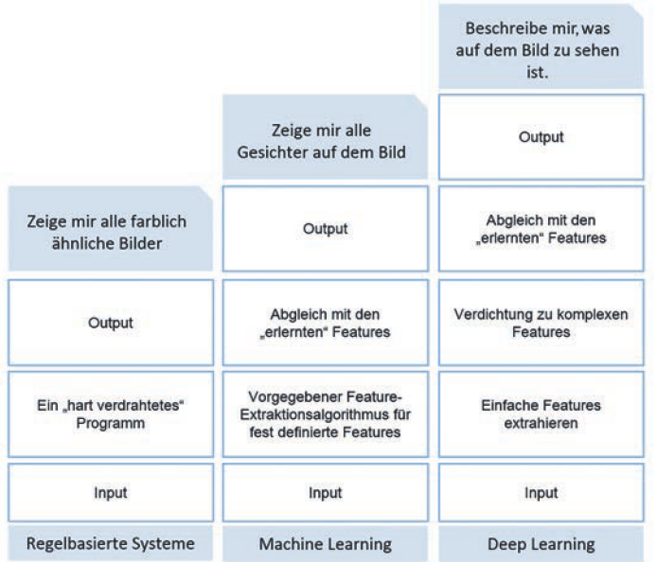
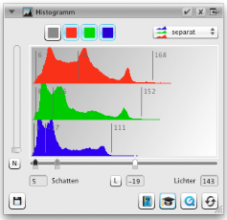
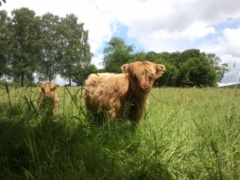
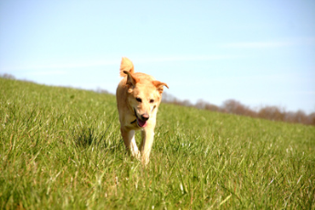
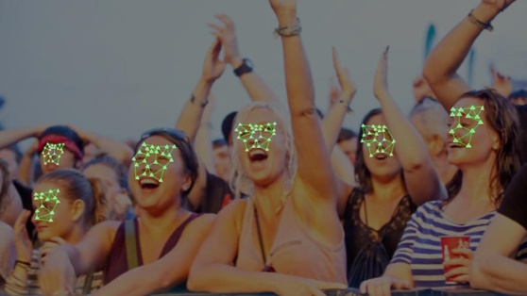

Abgrenzung zu herkömmlichen KI Systemen
¹
Regelbasierte Systeme:
Output: Bilder mit ähnlicher Histogrammverteilung
Machine Learning:
Output:
6 Gesichter an den Positionen (X,Y)
Deep Learning:
Output: Kuh
Besser: Hochlandrind
=> Deep Learning findet viele komplexe Features selbstständig!
¹ Abb. aus Gross, D., 2016, Maschinelle Bilderkennung mit Big Data und Deep Learning, Business Technology 2016

Slide 5
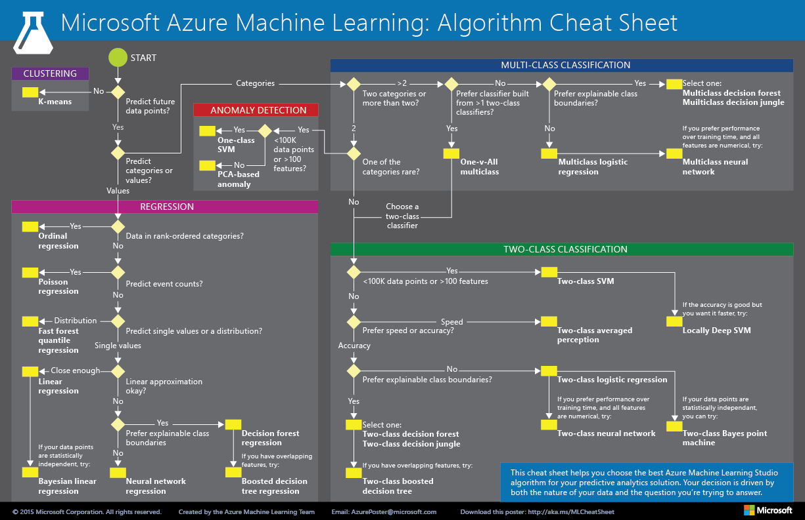

Slide 6
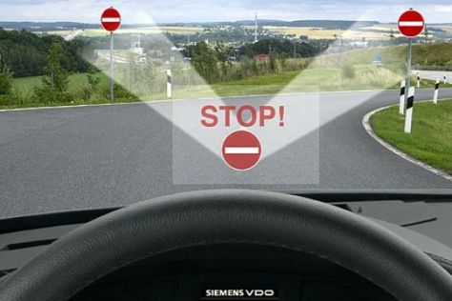
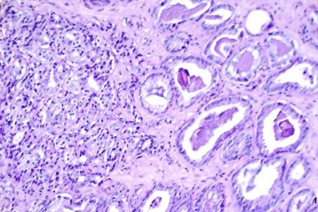
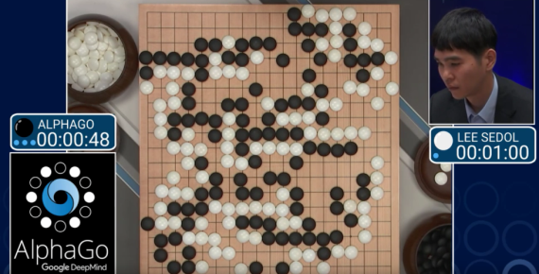
Einsatzgebiete für Deep Learning
Objekterkennung (Gesichter, Verkehrszeichen, Hausnummern, etc)
Diagnose von Krankheiten
Mimik erkennen
Spiele gewinnen (z.B. Go)
Spracherkennung (Cortana, Siri, Alexa & Co)
Alexa,
frag Opitz!

Slide 7
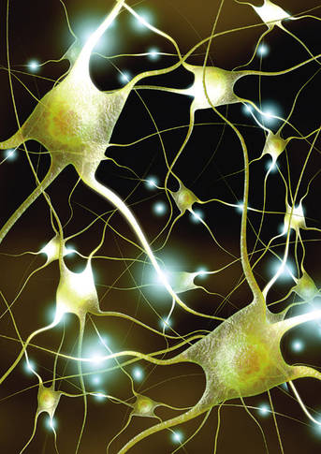
Die Geschichte neuronaler Netze
Grundidee: Übertrage die Funktionalität menschlicher Nervenzellen auf Computer (McCulloch, Pitts, 1943)
Künstliche Neuronale Netze (KNNs) sind aufgeteilt in eine Eingabeschicht, Zwischenschichten und eine Ausgabeschicht
Das Perzeptron ist ein einfaches neuronales Netz und wurde 1958 von Frank Rosenblatt vorgestellt
Notes:
Philipp
Mit biologischer Motivation anfangen

Slide 8
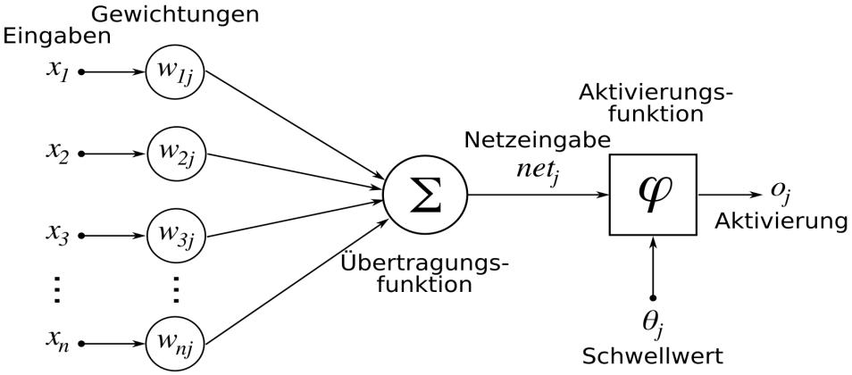

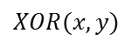

Aufbau neuronaler Netze
Dabei leistet jedes einzelne Neuron im Netz die folgende Funktionalität:
Die Aktivierungsfunktion ist hier ein einfacher Schwellwert
Dieses beispielhafte neuronale Netz realisiert die XOR-Funktion:
Schwellwerte
Gewichtungen
1
1
1
$$x$$
1
-2
$$XOR(x, y)$$
2
1
1
$$y$$
Ausgabeschicht
1
1
Eingabeschicht
1
Zwischenschicht
Notes:
Philipp
Schwellwert nur bei Schwellwertfunktion sinnvoll. Andere Funktionen haben einen Bias. Der Bias kann als Gewicht zu einem Neuron gesehen werden, das immer feuert. Damit kann das Bias wie jedes andere Gewicht gelernt werden.

Slide 9
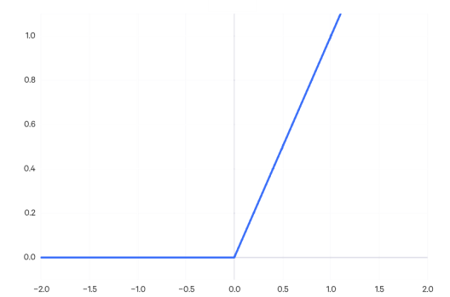
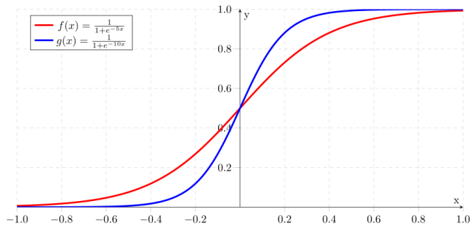
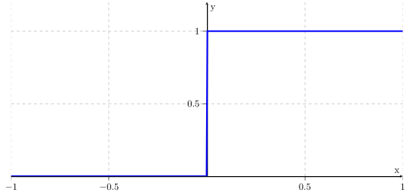
Aktivierungsfunktionen
ReLu (Rectifier Linear unit):
Schwellwertfunktion:
Sigmoid:
Notes:
Philipp

Slide 10
Perzeptron zur Erkennung von gemalten Buchstaben
Ausgabeschicht:
Buchstaben
Eingabeschicht:
Beim Malen berührte Bildbereiche
E
A
A
B
C
D
E
Notes:
Philipp

Slide 11
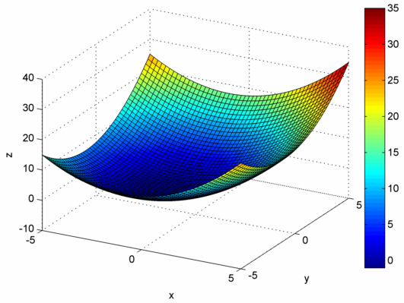
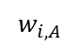
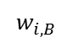
Trainieren der Gewichte durch Backpropagation
Technik des überwachten Lernens
Ergebnis der Ausgabeschicht wird mit dem richtigen Ergebnis verglichen
Gewichte werden „Rückwärts“ durch die Schichten des neuronalen Netz in Richtung des gewünschten Ergebnis leicht angepasst.
Beispiel: A eingegeben, aber B erkannt
A
Wird verstärkt:
A
$$w_{i,A}$$
Wird abgeschwächt:
$$w_{i,B}$$
B
Notes:
Philipp
Fehlerfunktion ist selten so schön ☺

Slide 12

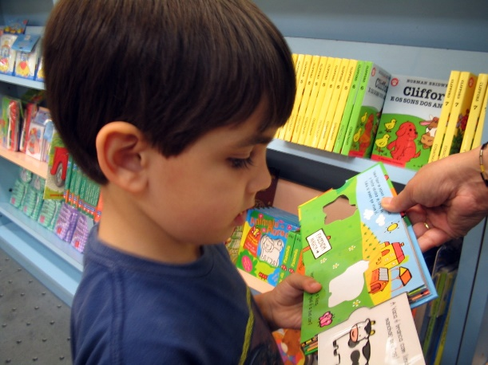
Going Deeper
Gehirnzellen arbeiten auf verschiedenen Abstraktionsebenen
Die Layer im Neuronalen Netz repräsentieren die verschiedenen Abstraktionsebenen
In den ersten Schichten werden Konturen und Farbmuster erkannt
Höhere Schichten sind Abstrakter:
Im Lebewesen: Gedanken, Assoziationen, Gefühle
Im Computer: z.B. gewünschte Klassen (Kuh, Schaf, etc)
Notes:
Thomas

Slide 13
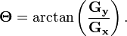


Faltung und Kantenfilter
Input:
0
A (Input)
Sx
Gx
1
1
1
0
1
-1
4
0
0
0
1
0
0
4
0
1
1
0
0
*
2
0
-2
=
0
4
4
0
1
1
0
0
0
1
0
-1
0
4
4
0
A (Input)
Sy
Gy
1
1
1
1
0
0
1
2
1
0
0
0
0
0
1
1
0
0
*
0
0
0
=
0
0
0
0
1
1
0
0
-1
-2
-1
0
0
0
0
Notes:
Thomas

Slide 14
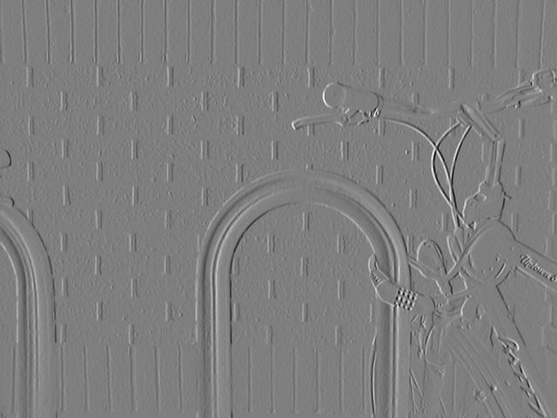
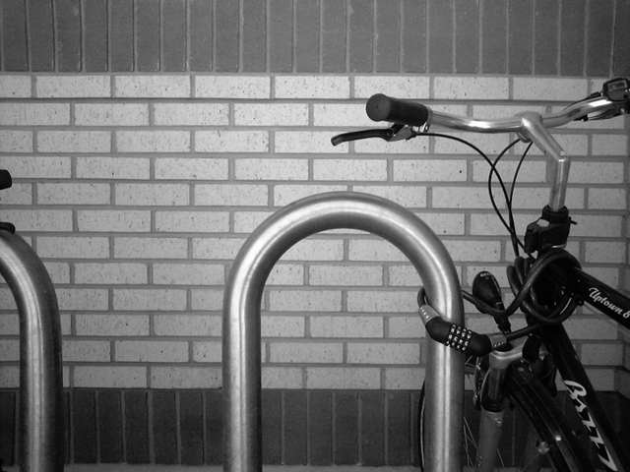
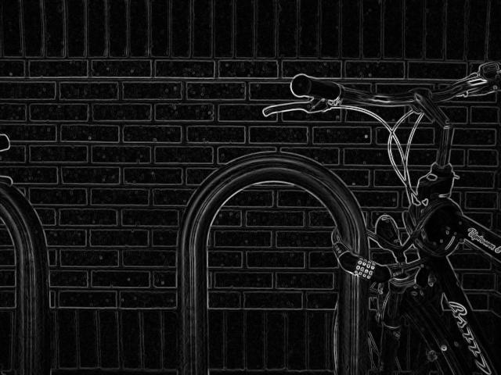
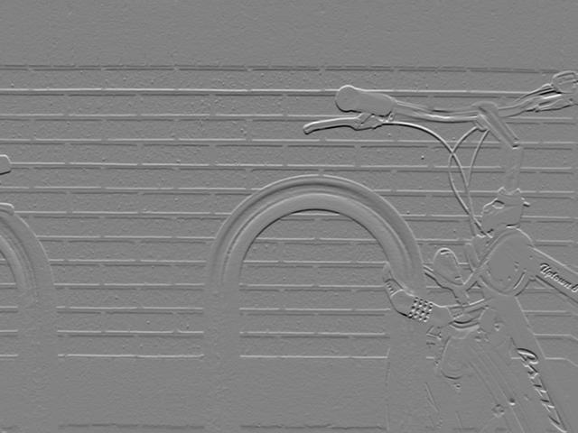
Kantenfilter
Notes:
Thomas

Slide 15
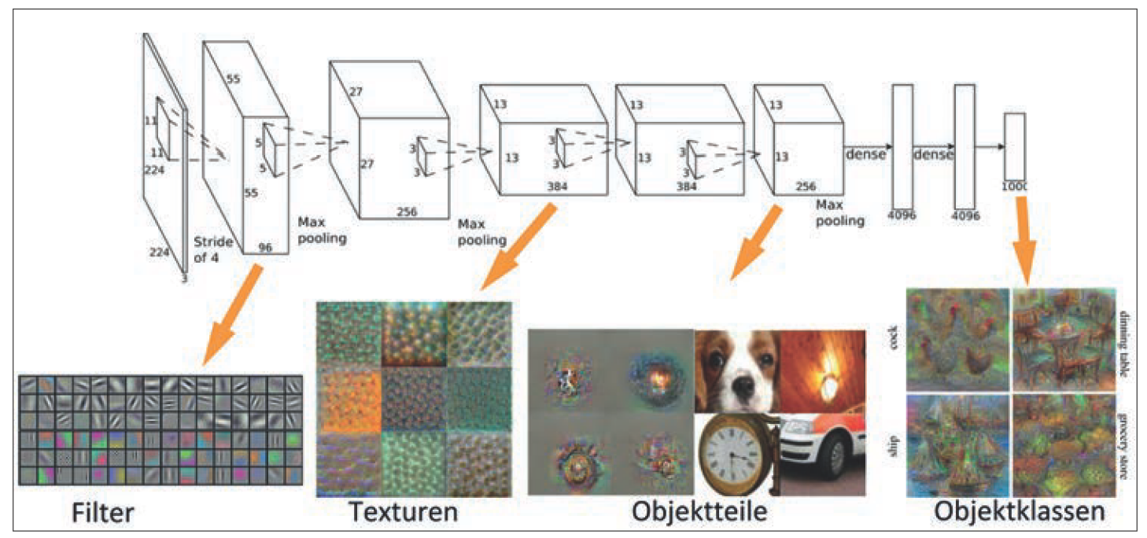
Going Deeper
Abb. aus Gross, D., 2016, Maschinelle Bilderkennung mit Big Data und Deep Learning, Business Technology 2016
Notes:
Thomas

Slide 16
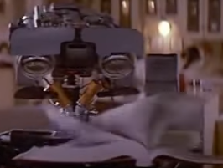
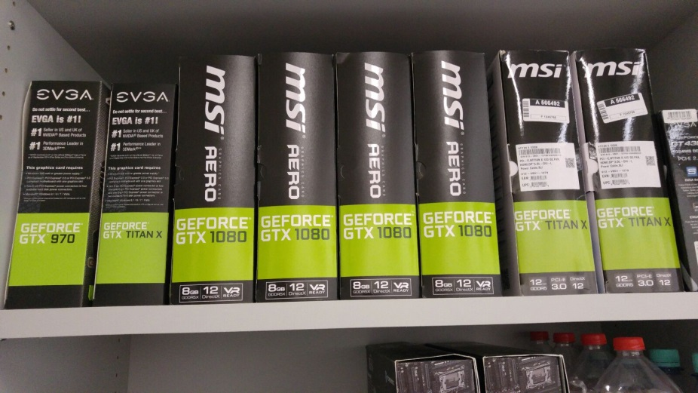
Warum „Deep Learning“ erst in den letzten Jahren in Mode kam
More Input!
Rechenpower
Alte Technologien wurden zu sehr gehyped und konnten hohe Erwartungen nicht erfüllen
Datensätze nicht verfügbar
Detailprobleme nicht gelöst
Notes:
Thomas

Slide 17


Quelle: Fjodor van Veen – asimovinstitute.org

Slide 18
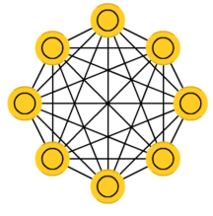
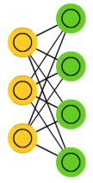
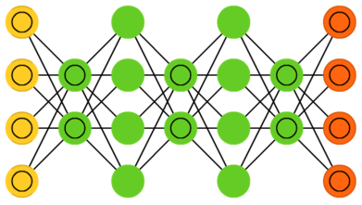
Beispiel: Anwendungsfall Musterkorrektur

Slide 19
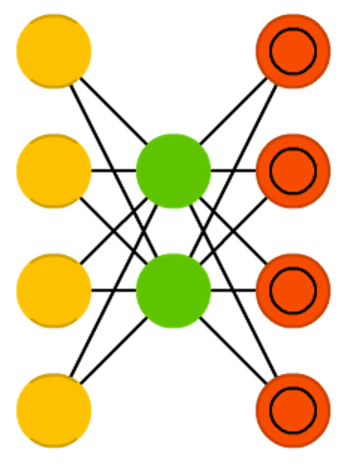


Beispiel: Autoencoder
Anwendungszweck: Kompression

Slide 20
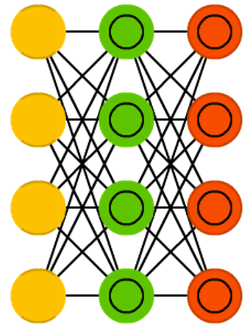
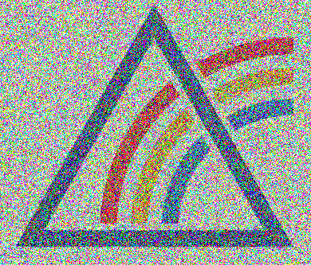
Beispiel: Variational Autoencoders
Anwendungszweck: Rauschen entfernen

Slide 21
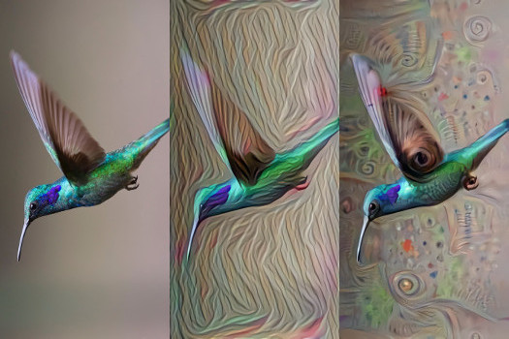

Beispiel: Generative adversarial networks
Anwendungszweck: Bildgenerierung
Quelle: deeplearning4j.org/generative-adversarial-network

Slide 22
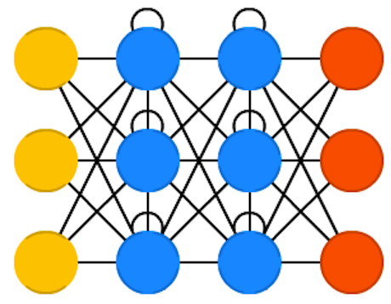
Beispiel: Recurrent Neural Networks
Wörterbuch:
{Mark, Anna, Max, kennt, .}
Anwendungszweck: Regression/Vorhersage
Sätze als Input:
Mark kennt Anna.
Anna kennt Max.
Max kennt Mark.

Slide 23



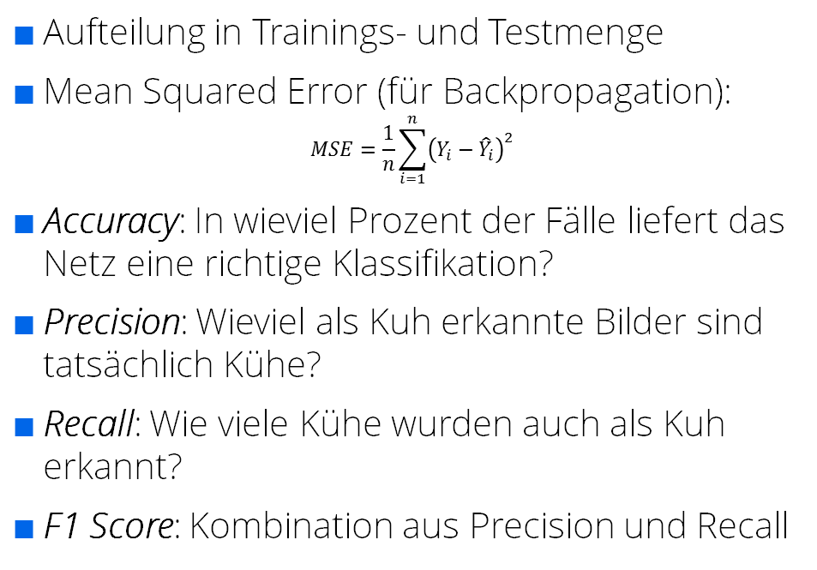
Genauigkeit und Präzision eines neuronalen Netzes
Aufteilung in Trainings- und Testmenge
Mean Squared Error (für Backpropagation):
$$MSE=\frac{1}{n}\sum_{i=1}^{n}{{\left(Y_{i}−{\hat{Y}}_{i}\right)}^{2}}$$
Accuracy: In wieviel Prozent der Fälle liefert das Netz eine richtige Klassifikation?
Precision: Wieviel als Kuh erkannte Bilder sind tatsächlich Kühe?
Recall: Wie viele Kühe wurden auch als Kuh erkannt?
F1 Score: Kombination aus Precision und Recall
Notes:
Philipp
Accuracy: Wie oft liege ich im Mittel mit allen Klassen richtig? Also wie oft identifiziere ich irgendetwas richtig, irgendetwas falsch?
Precision: Mein Netz hat mir gesagt, ich sehe eine Kuh. Wie sehr kann ich dem Netz vertrauen?
Recall: Wenn ich ein Stopp Schild vor mir habe, was ist die Wahrscheinlichkeit, dass mein Netz mir sagt, dass es eines ist?

Slide 24
Glossar
Overfitting
Das Netz hat zwar auf dem Trainingsdatensatz gute Ergebnisse, aber auf dem Testdatensatz sehr schlechte. Es hat die Trainingsinfos auswendig gelernt.
Underfitting
Das Netz ist nicht in der Lage, die Daten zu lernen. Manchmal besser, als Overfitting.
Loss
Fehlerfunktion. Beispiele: MSE, Cross Entropy
Aktivierungsfunktion
Bestimmt das Mapping der Netzeingabe zur Ausgabe. Z.B. Linear, Step, Sigmoid, ReLU
Filter
Werden für CNN gebraucht. Werden mit Bildausschnitten gefaltet.
Notes:
Philipp
Zum Mitnehmen ☺

Slide 25
Glossar
Feature Map
Synonym für die Ausgabe einer Convolutional Ebene
Pooling
Mehrere benachbarte Punkte werden zu einem zusammengefasst
Stride
Schrittweite. Eine größere Schrittweite kann bei Convolutional Ebenen zum verkleinern des Bildes genutzt werden.
Padding
Wenn ein Filter über den Rand eines Bildes hinausragt, müssen dort Werte angegeben werden. Mit dem Padding wird entschieden, welche Werte dort stehen.
Notes:
Philipp/Nicht präsentieren?

Slide 26
Glossar
Bekannte Datensätze und Challenges
MNIST
Erkennung von Ziffern
ImageNet
Über 14 Millionen handbeschriftete Bilder
CIFAR10
PASCAL VOC
KITTI
Datensatz für Machine Learning im Auto
Optimizer
Algorithmus zum Anpassen der Gewichte. Je nach Einsatzgebiet können andere Optimizer sinnvoll sein.
Notes:
Philipp/Nicht präsentieren?

Slide 27
Glossar
Initialisierung
Wie werden die Gewichte anfangs verteilt?
Pre-training ist eine Art der Initialisierung, bei der das Netz auf einem anderen Datensatz trainiert wird (z.B. ImageNet) und diese Gewichte dann als Initialisierung genutzt werden. Beschleunigt in der Praxis das Lernen oft sehr. Vortrainierte Netze gibt es online, z.B. im Model Zoo.
Regularization
Hohe Gewichte sorgen für starke Minima in der Loss Funktion. Mit der Regularization wird neben der Fehler Funktion auch die Summe der Gewichte minimiert.
Epoche
Wenn eine Epoche lang trainiert wird, heißt das, dass das Netz jedes Bild/jede Eingabe einmal gesehen hat. Wenn die Bilder in der Input Pipeline Augmentiert werden, wird der Begriff sehr schwammig.
Notes:
Philipp/Nicht präsentieren?

Slide 28
Glossar
Augmentation
Wenn der Datensatz sehr klein ist, kann er mit Augmentationen künstlich erweitert werden. Dazu werden in das Bild abischtlich Fehler eingebracht, z.B. Rauschen, Verdeckungen, Änderungen der Helligkeit, Verzerrungen, Drehungen… Damit kann einem Overfitting entgegen gewirkt werden.
Batch
Beim Training werden meistens mehrere Bilder/Samples gleichzeitig durch das Netz geschleust um zu verhindern, das einige Klassen einen zu starken Einfluss in einem Trainingsschritt haben.

Slide 29
Hackathon
3
Notes:
Philipp

Slide 30
Hackathon
Das Projektgrundgerüst und die Aufgabenstellung findet sich unter:
https://github.com/thtemme/Deeplearning4j-Hackathon
Ziel: Erkennen von Hunden und Katzen mit möglichst hoher Accuracy ☺
Deeplearning4j Dokumentation:
https://deeplearning4j.org/docs/latest/deeplearning4j-quickstart
Cheat Sheet:
https://deeplearning4j.org/docs/latest/deeplearning4j-cheat-sheet

Slide 31
Diskussion und offene Fragen

Slide 32
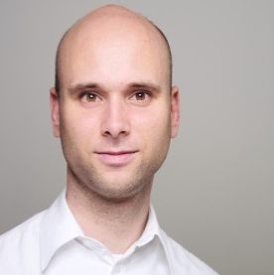
DeepLearning4J: Open-Source, Distributed, Deep Learning for the JVM
Thomas Temme
M.Sc. Angewandte Informatik – Developer
thomas.temme@opitz-consulting.com

